Slide 1
ОБРАЗОВАТЕЛЬНАЯ ИГРА ПО ХИМИИ
TRANSITION HEADLINE
Команда EC 24
TRANSITION HEADLINE
Куратор Паклина В. М.

Slide 2
КОМАНДА
Большаков Николай Игоревич
Тимлид-разработчик
Антонюк Глеб Сергеевич Дизайнер-аналитик

Slide 3
ИДЕЯ ПРОЕКТА
При решении задач по химии часто приходится смотреть в таблицу Менделеева, но поиск нужного элемента может занять некоторое время, а учить расположение всех элементов долго и скучно.

Slide 4
ЦЕЛЕВАЯ АУДИТОРИЯ
Наш продукт подойдет для тех, кто только недавно начал интересоваться химией и не знает много об элементах таблицы Менделеева. В основном это школьники 8-11 класса (14-18 лет).

Slide 5
АНАЛИЗ КОНКУРЕНТОВ
Критерии сравнения | Chem Lab | Chemik | The Elements | Наш продукт
Информация об элементах | - | - | + | +
Таблица Менделеева | - | + | + | +
Игровая составляющая | + | - | - | +
Уровень знания химии | продвинутый | продвинутый | любой | начинающий
Наш продукт будет отличаться функциональностью и иметь большую целевую аудиторию благодаря низкому порогу входа.

Slide 6
ЗАДАЧИ ПРОЕКТА
Основной задачей продукта является познакомить пользователя с элементами таблицы Менделеева и помочь ему запомнить их расположение на таблице.
ПРЕДЛАГАЕМОЕ РЕШЕНИЕ
ПРЕДЛАГАЕМОЕ РЕШЕНИЕ
Наше приложение позволит сконцентрироваться на запоминании расположения элементов на таблице Менделеева и, может быть, сделает этот процесс более интересным.

Slide 7
ТЕХНОЛОГИЧЕСКИЙ СТЕК
Прототип приложения был сделан на онлайн-сервисе для разработки интерфейсов Figma.
Разработка велась в среде разработки Unity, так как она проста в изучении и использует язык программирования C#, который знаком всем членам команды.

Slide 8
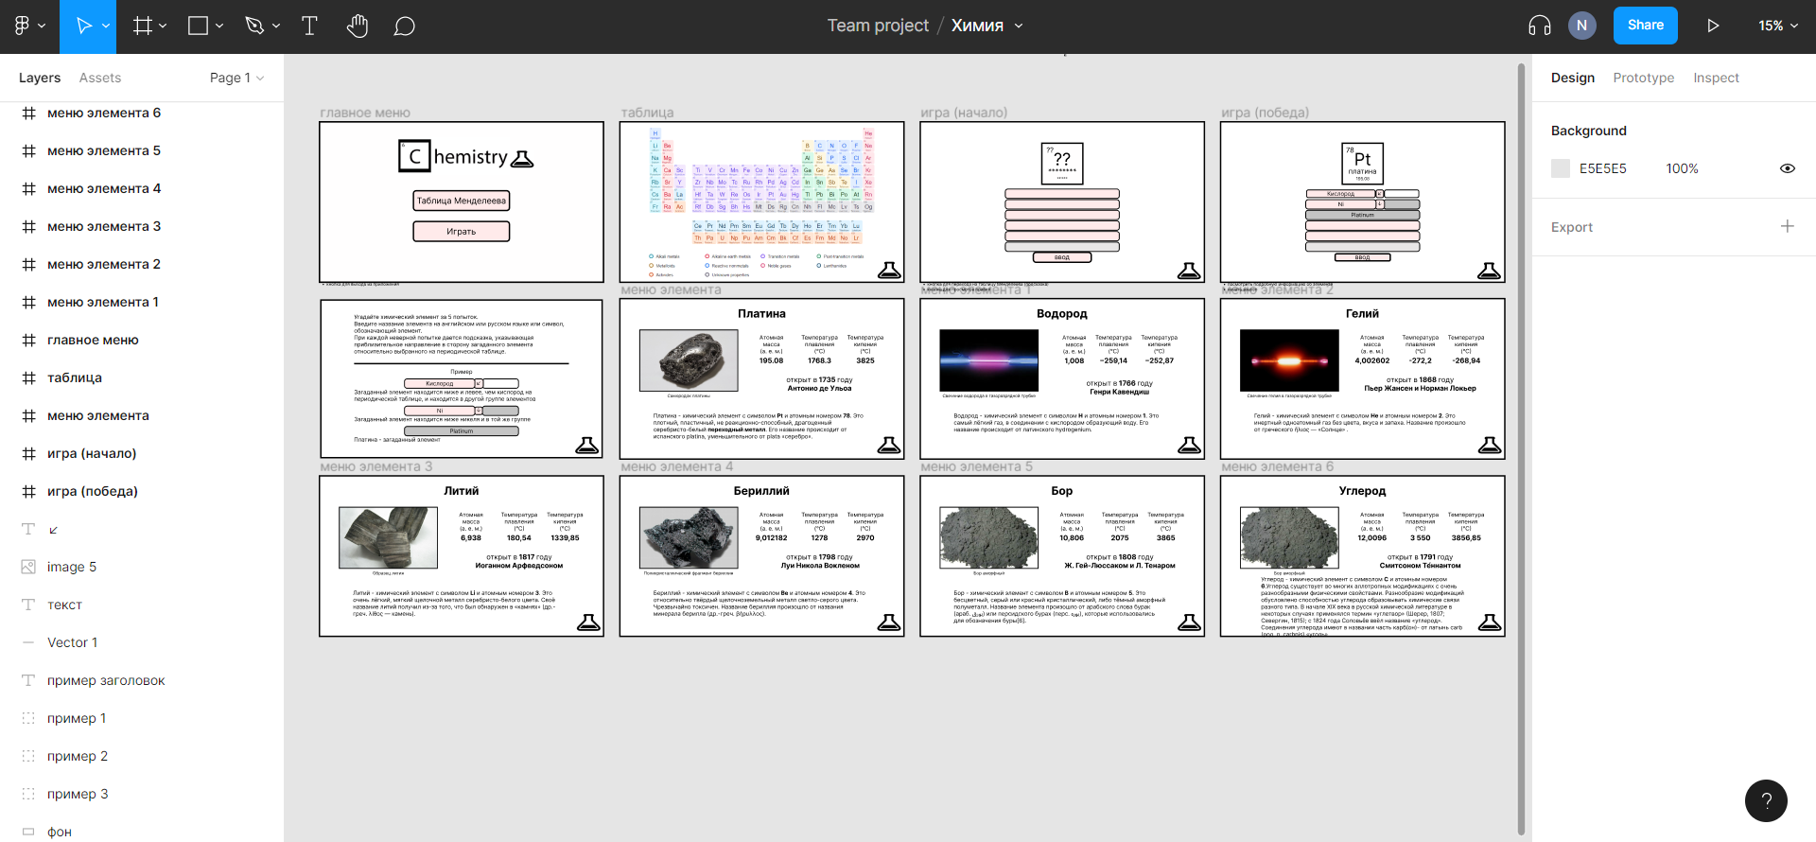
ПРОТОТИП В FIGMA

Slide 9
РЕАЛИЗАЦИЯ ПРОЕКТА

Slide 10
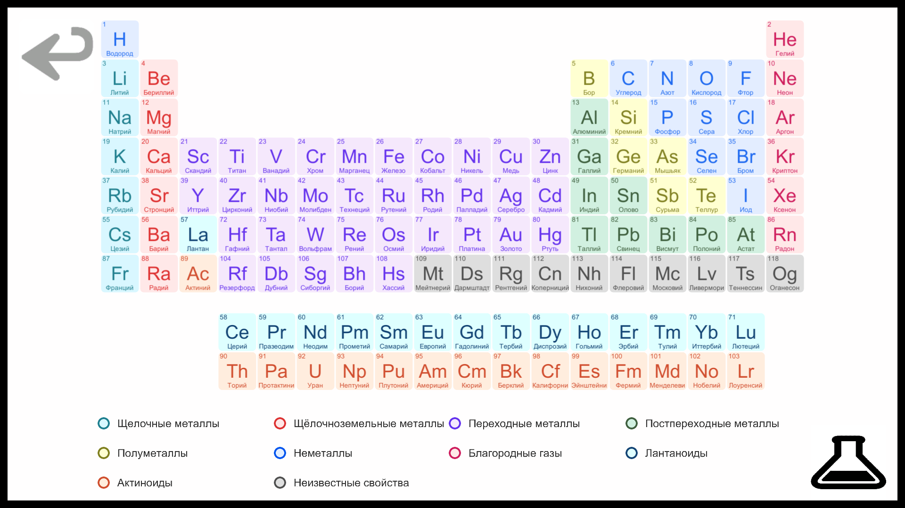
РЕАЛИЗАЦИЯ ПРОЕКТА

Slide 11
РЕАЛИЗАЦИЯ ПРОЕКТА

Slide 12
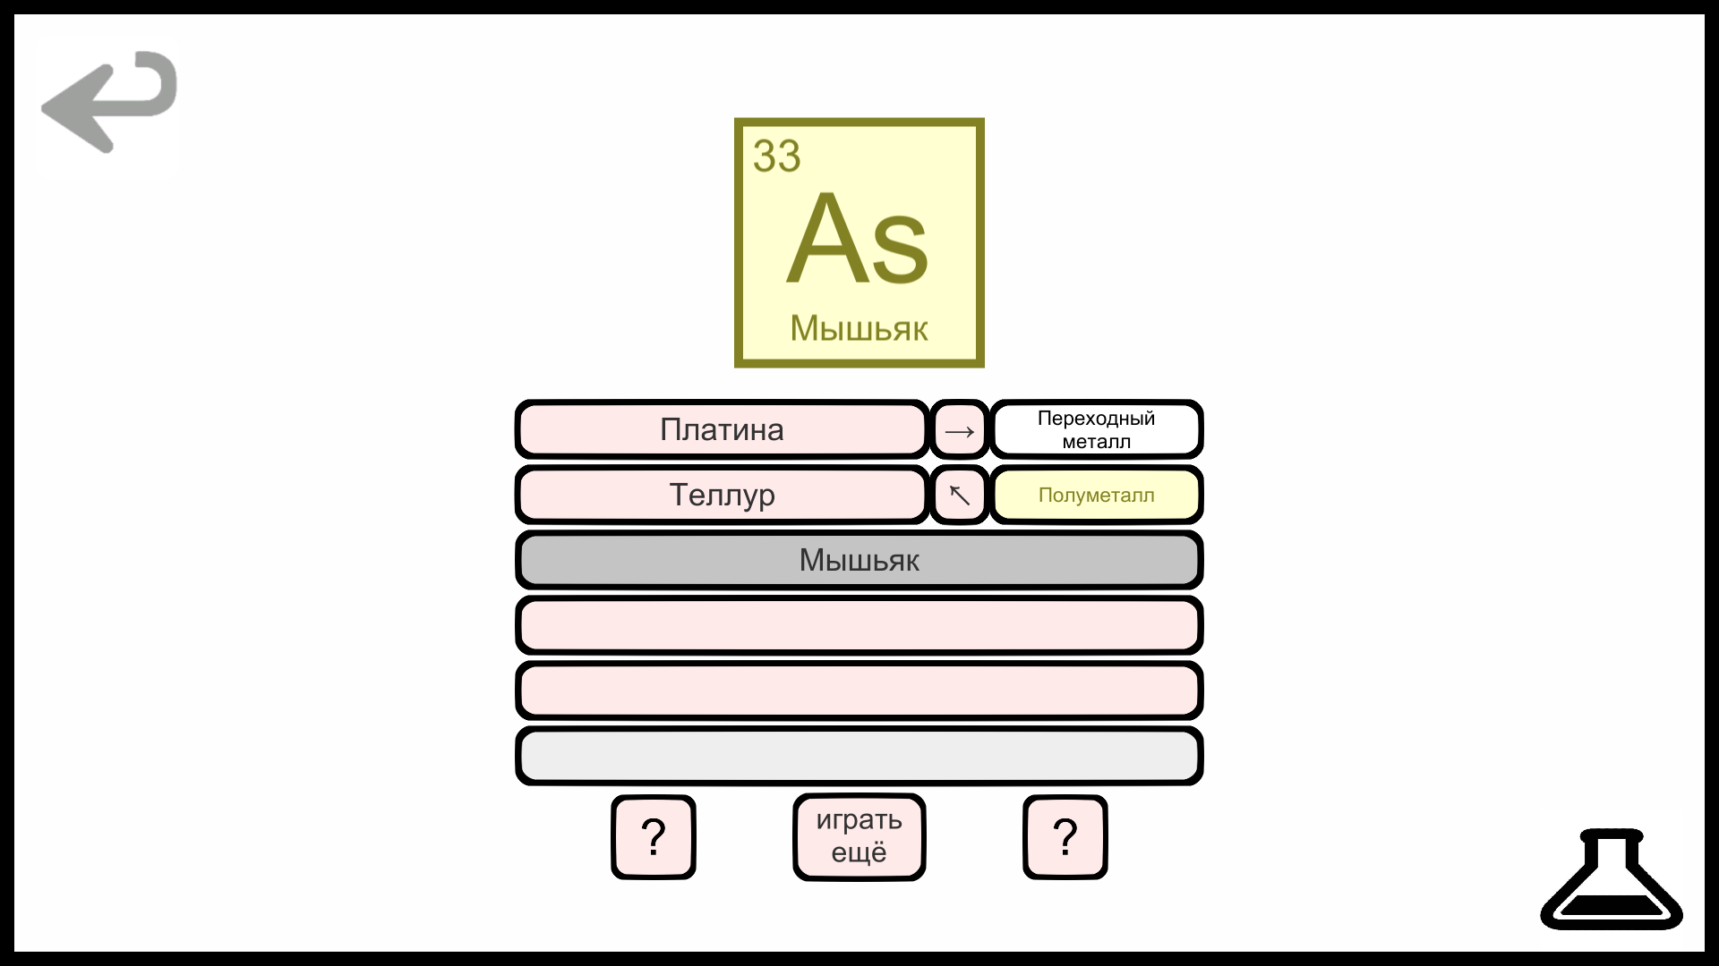
РЕАЛИЗАЦИЯ ПРОЕКТА

Slide 13
ЗАКЛЮЧЕНИЕ
Нам удалось реализовать в нашем продукте все, что мы хотели.
Мы сделали приложение, которое поможет выучить расположение химических элементов на таблице Менделеева игровым путем и узнать немного о каждом элементе.

Slide 14
Спасибо за внимание!
Образовательная игра по химии
EC 24
тимлид-разработчик Большаков Николай РИ-110949
дизайнер-аналитик Антонюк Глеб Сергеевич РИ-110933

